Slide 1



椅子動感操
(進階版)
運動建議 (1)

Slide 2

椅子動感操 (進階版)
對象
能獨自安穩坐在椅上活動，身體狀況良好的長者
進階版運動二維碼
運動功效
活動關節
保持心肺功能
運動次數
每天進行 1- 2 次
每次重複整組運動 5-15 分鐘，
每天累積最少 10-30分鐘
https://youtu.be/C3vcnRtbCTU

Slide 3
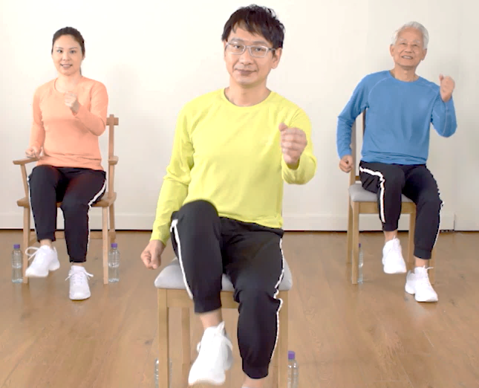
椅子動感操 (進階版)
1. 擺手踏步
整個臀部坐在穩固有背椅子上
挺起胸膛，眼睛望前，雙手手肘屈曲90度放在身旁兩側， 輕輕握拳，手心互對，然後雙手一前一後自然擺動，同時坐著輕鬆地踏步；重複動作 5 – 10 分鐘；緊記保持自然呼吸

Slide 4
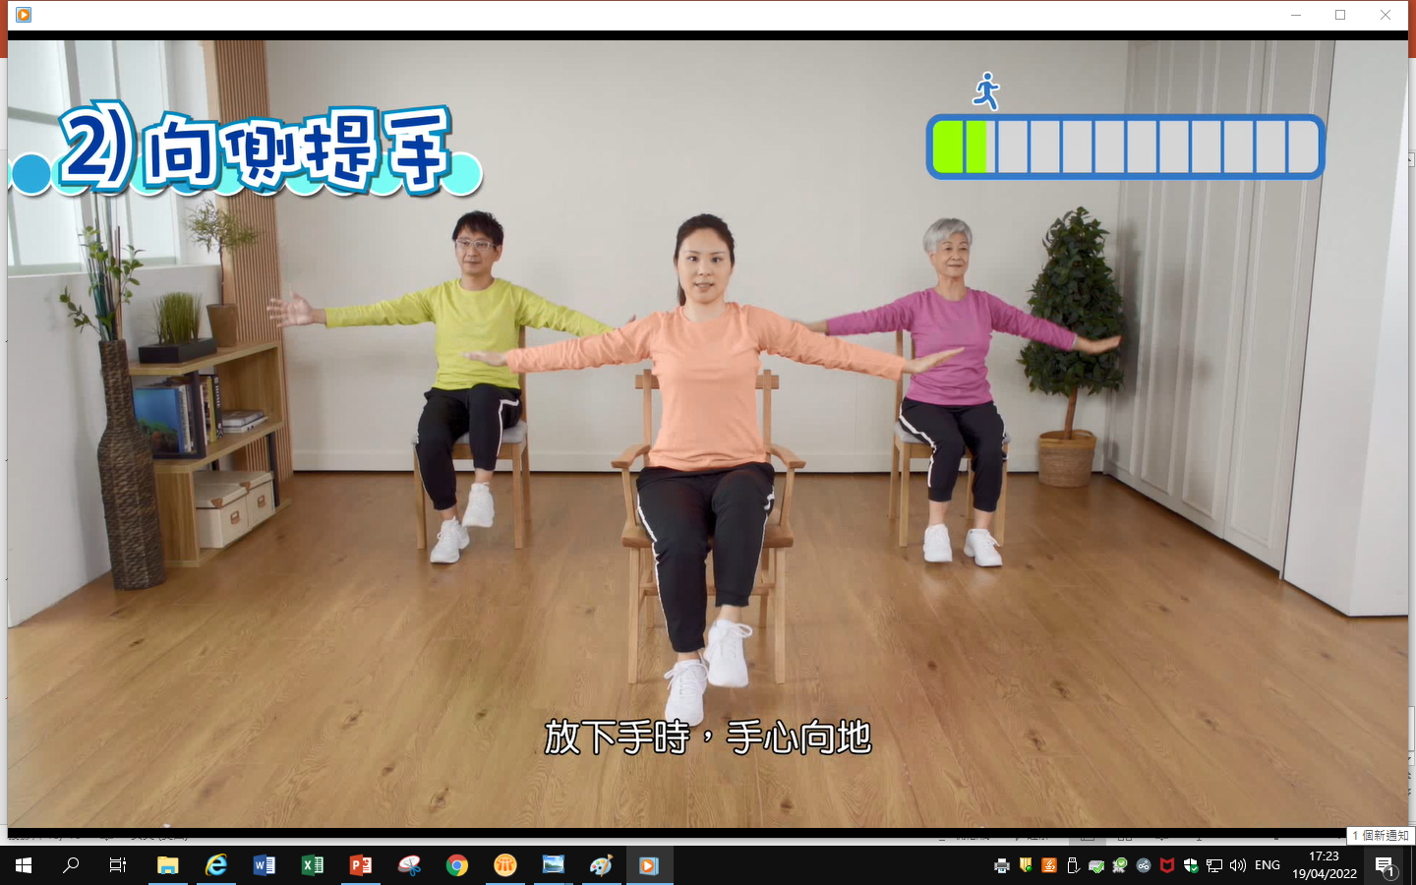
椅子動感操 (進階版)
2. 向側提手
整個臀部坐在穩固有背椅子上
首先，跟著拍子，輕鬆踏步，同時雙手從身旁兩側向外張開手，像畫一個大圓圈，手肘伸直，手心向天，接著雙手在頭上拍手，再向外放下手，手肘伸直，手心向地，直至把雙手收回身旁兩側；重複動作 5 – 10 分鐘

Slide 5
謝謝！
全城攜手，齊心抗疫

